Slide 1
Дополнительное образование Презентация кружка «Самоделкины» на тему: «Конструирование из лего»
Подготовила: Сазонова Светлана Викторовна, воспитатель 1к. к.
МКДОУ Аннинский д/с ОРВ «Росток»
п. г. т. Анна, 2017г.

Slide 2
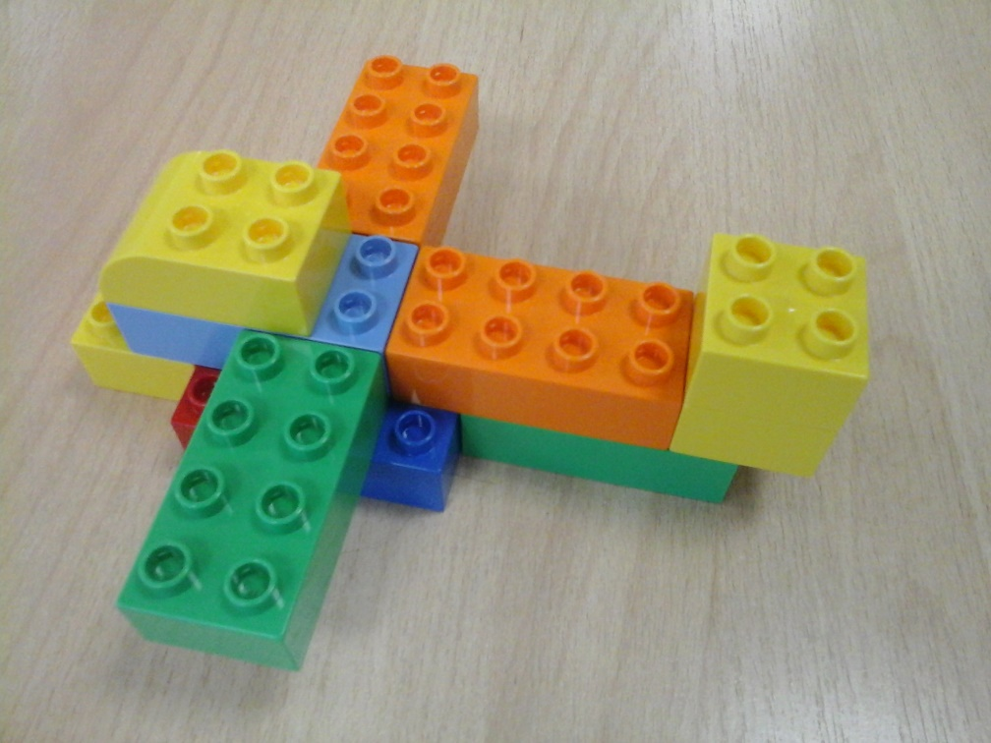
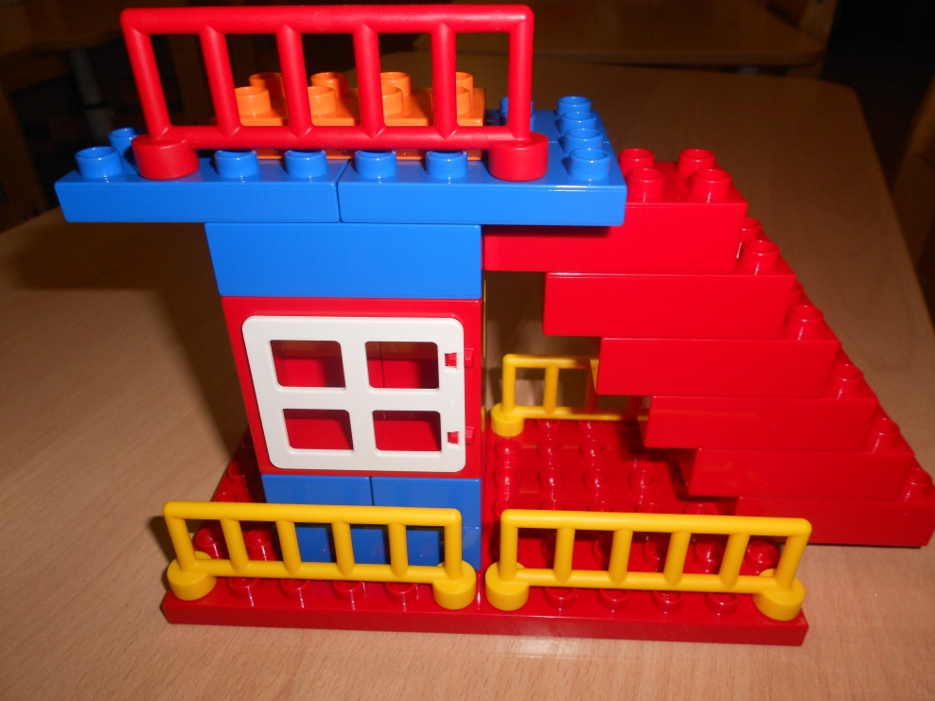
Цель:
приобщение детей к конструктивной деятельности из ЛЕГО.

Slide 3
Задачи кружка:
Обращать внимание детей на различные здания и сооружения вокруг их дома, детского сада. На прогулках в процессе игр рассматривать с детьми машины, тележки, автобусы и другие виды транспорта, выделяя их части, называть их форму и расположение по отношению к самой большой части.
Продолжать развивать у детей способность различать и называть строительные детали (куб, пластина, кирпичик, брусок); учить использовать их с учетом конструктивных свойств (устойчивость, форма, величина). Развивать умение устанавливать ассоциативные связи, предлагая вспомнить, какие похожие сооружения дети видели.
Учить анализировать образец постройки: выделять основные части, различать и соотносить их по величине и форме, устанавливать пространственное расположение этих частей относительно друг друга (в домах — стены, вверху — перекрытие, крыша; в автомобиле — кабина, кузов и т. д.).
Учить самостоятельно измерять постройки (по высоте, длине и ширине), соблюдать заданный воспитателем принцип конструкции («Построй такой же домик, но высокий»).
Учить сооружать постройки из крупного и мелкого строительного материала.

Slide 4
Применять в образовательных областях:
«Социально-коммуникативное развитие»
«Познавательное развитие»
«Речевое развитие»
«Художественно-эстетическое развитие»
«Физическое развитие»

Slide 5
Использовать конструктор ЛЕГО:
в совместной,
самостоятельной деятельности
в индивидуальной работе с детьми.

Slide 6
Выбирать конструктор «Лего» необходимо:
учитывая возрастные особенности детей.

Slide 7
Принципы реализации инновационного опыта:
принцип последовательности;
принцип наглядности;
принцип доступности;
принцип учёта индивидуальных особенностей;
принцип интегрированного подхода.

Slide 8
Методы инновационной работы:
изучение соответствующей литературы,
накопленного опыта по теме инновационной работы,
пакета нормативно-правовых документов;
наблюдение за детьми в ходе воспитательно-образовательного процесса;
обобщение и систематизация накопленного опыта.

Slide 9
Методы и приёмы реализации поставленных задач:
наглядно-практические,
словесные,
проблемных ситуаций,
систематизации знаний и умений,
игровые.

Slide 10
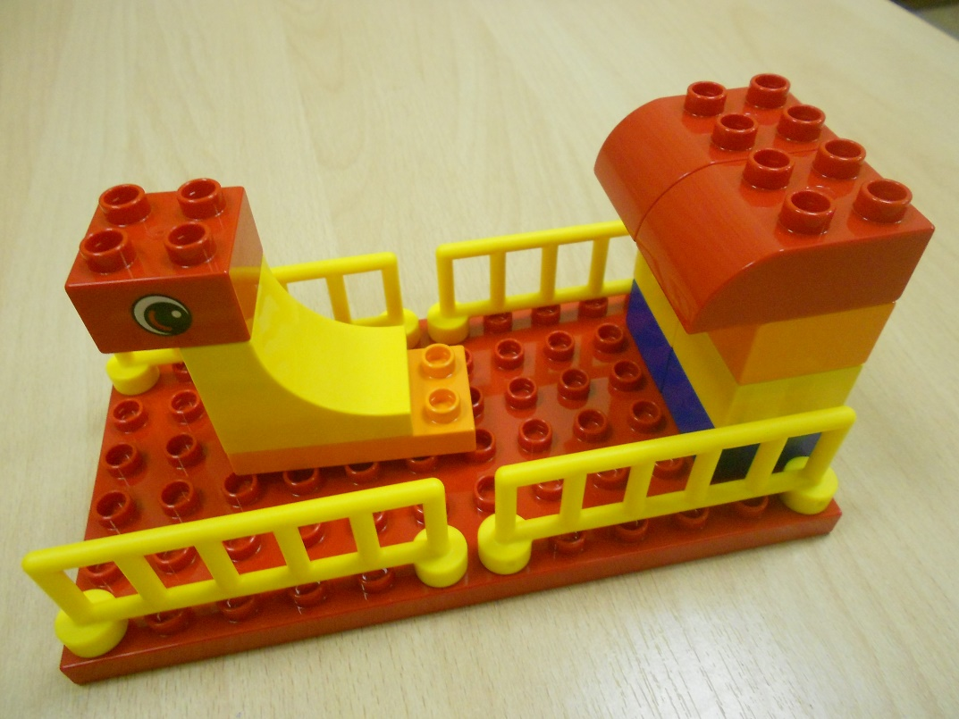
Ведущая педагогическая идея:
«Формирование думающей, чувствующей, активной и творческой личности дошкольника».

Slide 11
Виды занятий:
конструирование по образцу;
конструирование с опорой на схемы;
конструирование по собственному замыслу.

Slide 12
Формы организации работы с детьми:
сказки,
создание построек,
моделей героев известных сказок,
использование героев в играх,
использование героев играх-драматизациях,
беседы.

Slide 13
Формы работы с родителями :
• консультации (по конструктивной, творческой деятельности детей, что должен знать и уметь ребёнок в определённом возрасте, как развивать детское творчество, какой наглядный материал и конструкторы лучше приобрести),
• папки – передвижки;
• выставки детских работ с участием родителей.
• развлечения,
• родительские собрания.

Slide 14
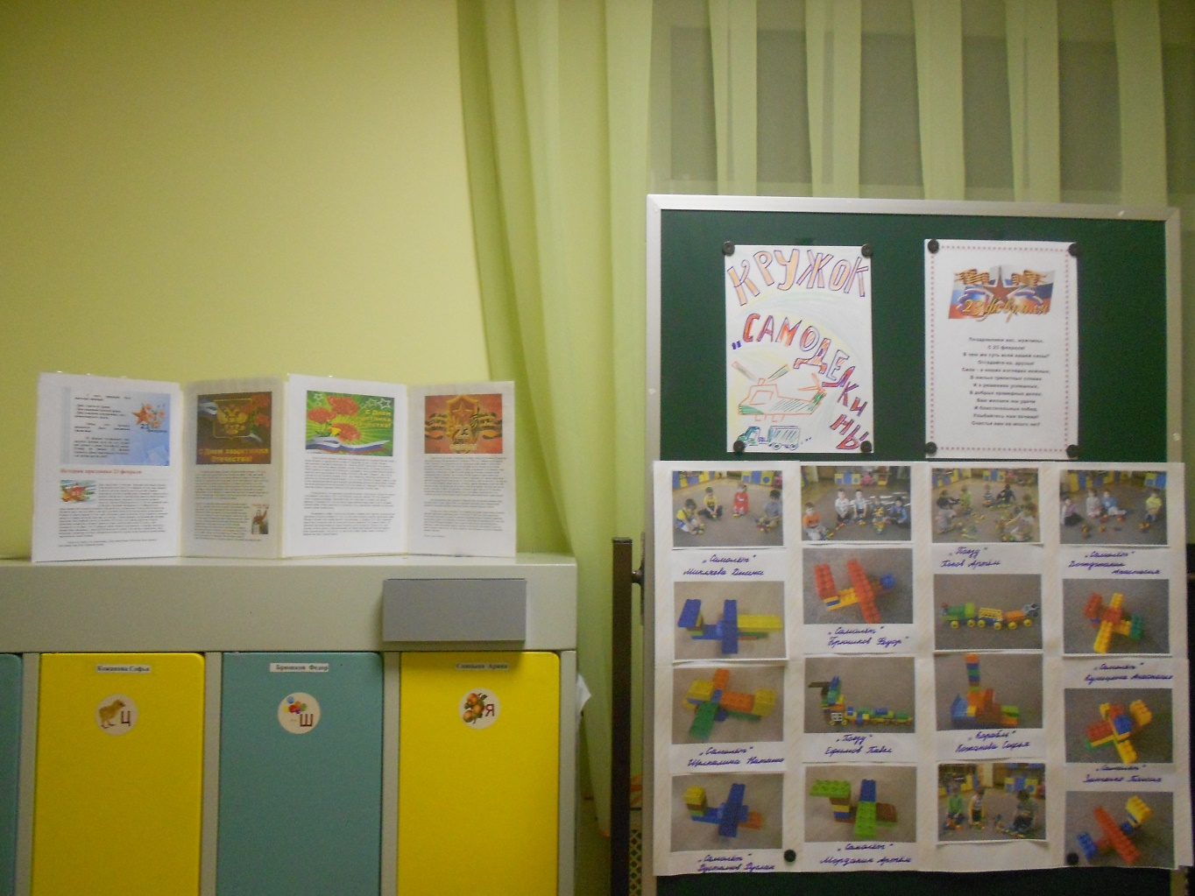
Фотовыставка «Подарок папе»
С Днём защитника Отечества!

Slide 15
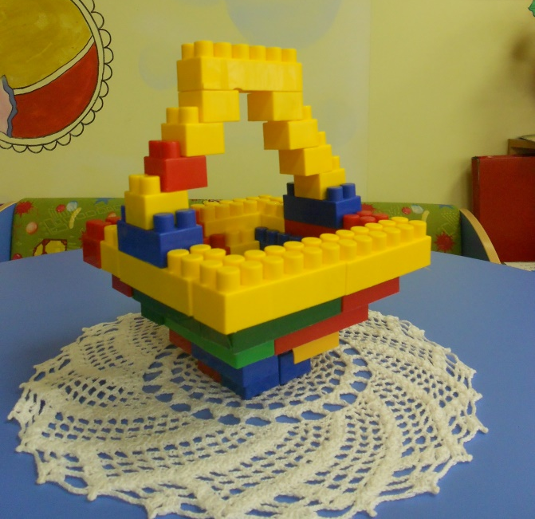
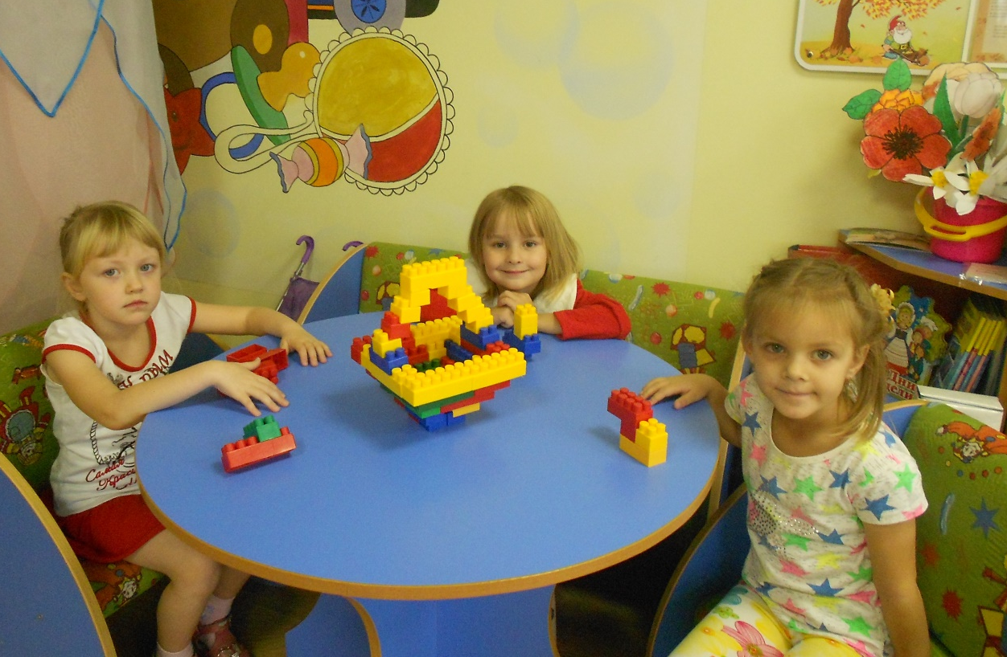
Подарки для мам
Маму милую люблю
И корзинку ей дарю!

Slide 16
Работа кружка
1 раз в 2 недели (четверг).
Временной интервал: 20 минут.

Slide 17
Развитие творческих способностей детей

Slide 18
Методическое оснащение
конструктор ЛЕГО;
мелкие игрушки;
картинки, содержащие тематику недели;
наглядное пособие (картинки, фотографии).

Slide 19
Использованная литература
Комарова Л. Г. Строим из LEGO (моделирование логических отношений и объектов реального мира средствами конструктора LEGO ). – М.: «ЛИНКА – ПРЕСС», 2001 г.

Slide 20
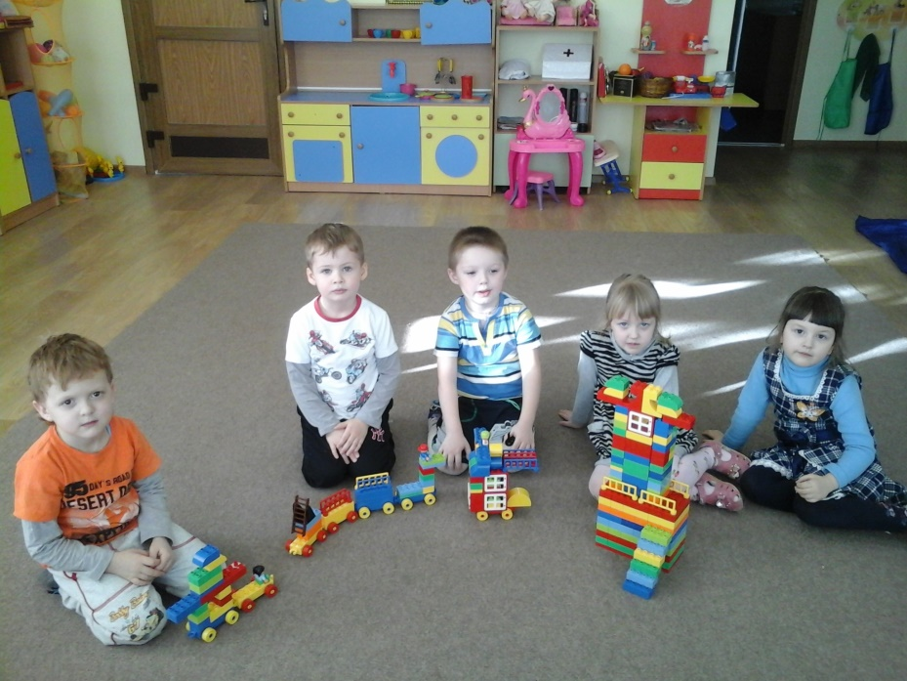
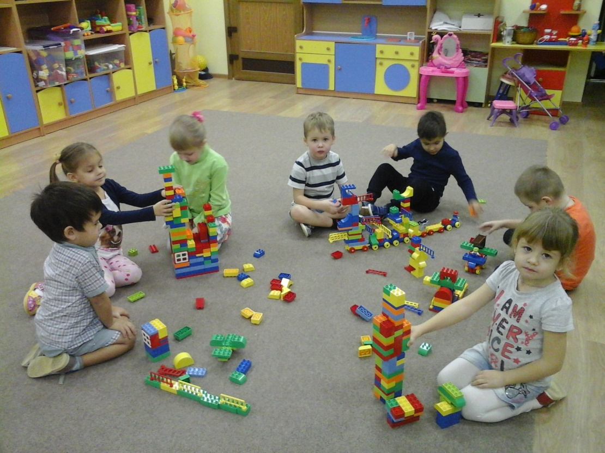
Конструирование из «ЛЕГО»
«Лего» - умная игра
Завлекательна, хитра.
Интересно здесь играть,
Строить, составлять, искать
«Город будущего»

Slide 21
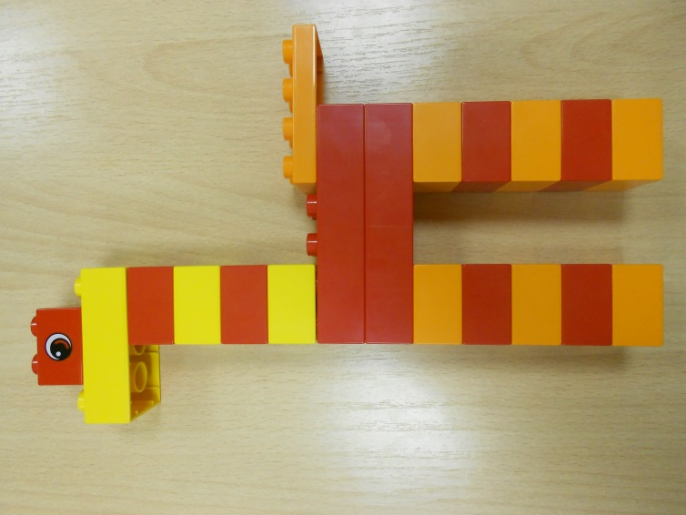
Спасибо за внимание!

